Slide 1
KOMENDA POWIATOWA POLICJI W GOŁDAPI
PODSUMOWANIE
STANU BEZPIECZEŃSTWA
NA TERENIE DZIAŁANIA KPP W GOŁDAPI w 2021 r.
Notes:
V 0.08

Slide 2
OBSADA ETATOWA KPP GOŁDAP
Na dzień 01.01.2021r.
66 etaty policyjne
13 etatów cywilnych
Zatrudnionych:
58 policjantów
12 prac. cywilnych
1 wakat
KSC - 6
Normatyw - 6
Pozostało:
8 wakatów
Na dzień 01.01.2022r.
66 etaty policyjne
13 etatów cywilnych
Zatrudnionych:
66 policjantów
13,5 prac. cywilnych
KSC - 6
Normatyw – 7,5
Pozostało:
Brak wakatów !!!
Notes:
Zrobione

Slide 3
FLUKTUACJA KADR
w 2021 roku:
Nie było odejść ze służby
1 policjant wrócił do służby w Policji (z wojska)
2 funkcjonariuszy zostało przeniesionych na własną prośbę do dalszego pełnienia służby w KPP Gołdap ( OPP KWP Olsztyn, KMP Kraków)
5 osób przyjętych do służby
od 01.07 2021r KPP Gołdap otrzymała ½ etatu na zatrudnienie pracownika cywilnego
Notes:
Zrobione

Slide 4
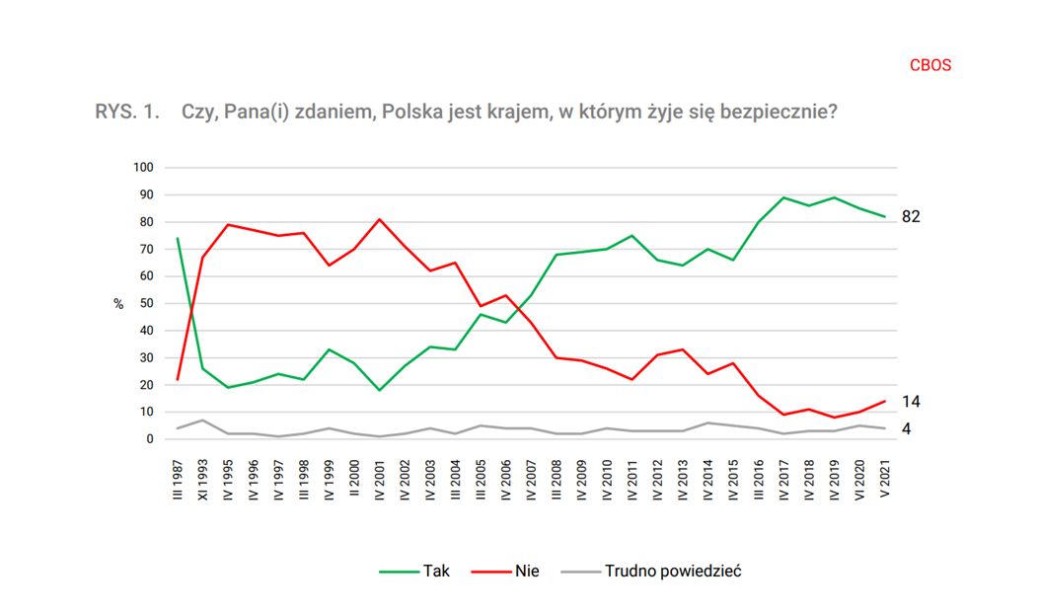
Poczucie bezpieczeństwa i zagrożenie przestępczością
Źródło: CBOS, Komunikat z Badań Nr 67/2021
Notes:
Zrobione

Slide 5
Pion Kryminalny
Notes:
Zrobiono

Slide 6
Wykrywalność ogólna
 | KPP GOŁDAP | Średnia Województwa
2017r | 84,4 % | 71,8 %
2018r | 88,1 % | 75,4 %
2019r | 86,8 % | 75,8 %
2020r | 90,9 % | 75,7 %
2021r | 82,5% | 72,6 %
Przestępstwa stwierdzone : 2020 – 329
2021 – 376 (+ 46 )
WD - 114%
Wskaźnik zaległości : 0,95 (śr. wojewódzka 1,76)
Notes:
Zrobione

Slide 7
Przestępstwa kryminalne
 | KPP GOŁDAP | Średnia Województwa
2017 r | 81,4 % | 62,5 %
2018 r | 85,1 % | 68,4 %
2019 r | 85,1 % | 70,2 %
2020 r | 91,6 % | 70,1 %
2021 | 87,8 % | 69,1 %
I Miejsce w województwie
Przestępstwa stwierdzone : 2020 – 226
2021 – 227 ( +1 )
WD - 100,4%
Notes:
Zrobione

Slide 8
Przestępczość – wybrane kategorie przestępstw 7 x 17
 | KPP GOŁDAP | Średnia Województwa
2017 r | 73,4 % | 45,0%
2018 r | 64,6 % | 47,2 %
2019 r | 73,0 % | 49,2 %
2020 r | 84,9 % | 52,0 %
2021 r | 82,5 % | 54,5 %
I Miejsce w województwie
Przestępstwa stwierdzone : 2020 – 99
2021 – 95 (-4)
WD - 96,0%
Notes:
Zrobione

Slide 9
Rozbój, kradzież i wymuszenia
Postępowania wszczęte
2021 rok | WD
4 (+3) | 400 %
Notes:
Zrobione

Slide 10
Bójka i pobicie
Postępowania wszczęte
2021 rok | WD
2 (+1) | 200 %
Notes:
Zrobione

Slide 11
Uszczerbek na zdrowiu
Postępowania wszczęte
2021 rok | WD
11 (+3) | 137,5 %
Notes:
Zrobione

Slide 12
Kradzież z włamaniem
Postępowania wszczęte
2021 rok | WD
12 (-3) | 80 %
Notes:
Zrobione

Slide 13
Kradzież cudzej rzeczy
Postępowania wszczęte
2021 rok | WD
26 | 100 %
Notes:
Zrobione

Slide 14
Uszkodzenie rzeczy
Postępowania wszczęte
2021 rok | WD
16 (+3) | 123,1 %
Notes:
Zrobione

Slide 15
Ustawa o przeciwdziałaniu narkomanii
Notes:
Zrobione

Slide 16
Skuteczność poszukiwań
KPP Gołdap | Listy Gończe |  |  | Zaginięcia osób
 | Stan |  | Wskaźnik skuteczności | Stan |  | Wskaźnik skuteczności
 | początkowy | końcowy |  | początkowy | końcowy
2019 | 31 | 40 | 1,29 | 2 | 2 | 100
2020 | 40 | 38 | 0,95 | 2 | 2 | 100
2021 | 38 | 33 | 0,87 (0,99) | 2 | 1 | 200 (112,8)

Slide 17
Wartość mienia odzyskanego i zabezpieczonego
Wartość mienia odzyskanego (PLN)
2020r | 2021r | WD
33630 zł | 74384zł | 221,2%
Łączna wartość mienia zabezpieczonego
w 2021 roku w KPP Gołdap wyniosła 284040 zł
Postępowania z mieniem zabezpieczonym
2020r | 2021r | WD
34 | 41 | 120,6%
Notes:
Zrobione

Slide 18
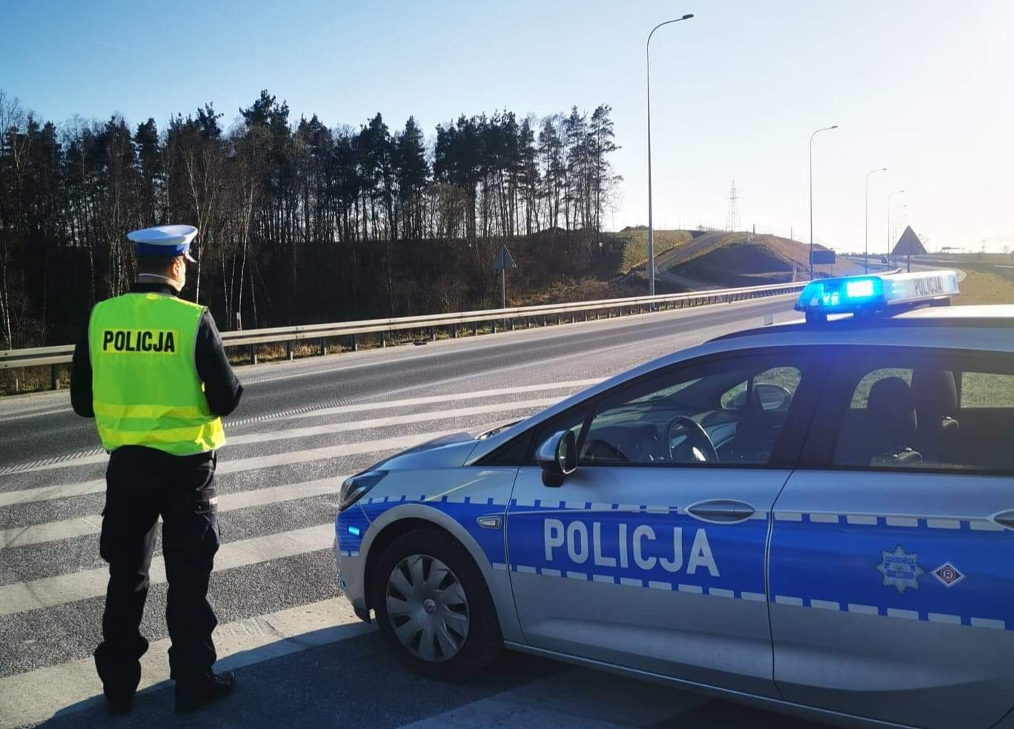
Wydział Prewencji i Ruchu Drogowego
Notes:
Zrobione

Slide 19
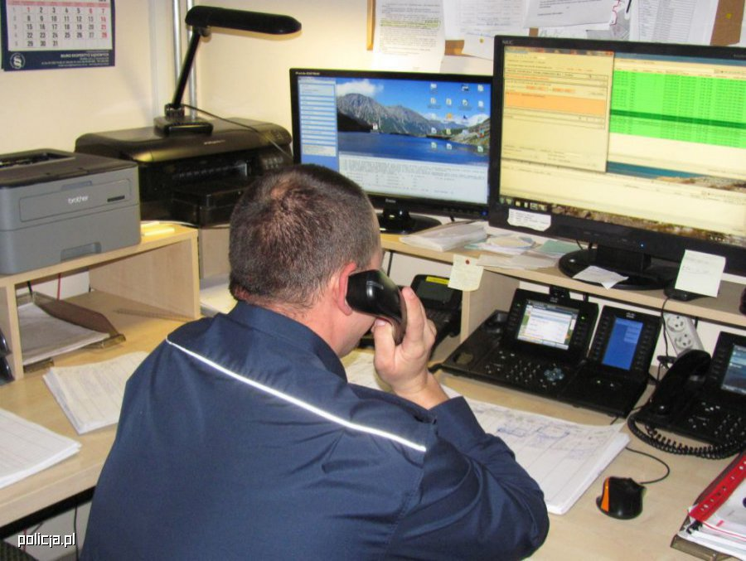
CZAS REAKCJI NA ZDARZENIE W 2021 r.
Jednostka | Oczekiwany Miernik „PILNE” | Osiągnięty Miernik „PILNE” | Oczekiwany Miernik „ZWYKŁE” | Osiągnięty Miernik „ZWYKŁE”
KPP Gołdap | 08:30 | 06:17 | 09:00 | 07:51
Notes:
Zrobione

Slide 20
Ilość interwencji
Notes:
Zrobione

Slide 21
Liczba bezwzględna policjantów skierowanych do służby patrolowej i obchodowej wszystkich komórek organizacyjnych
Notes:
Zrobione

Slide 22
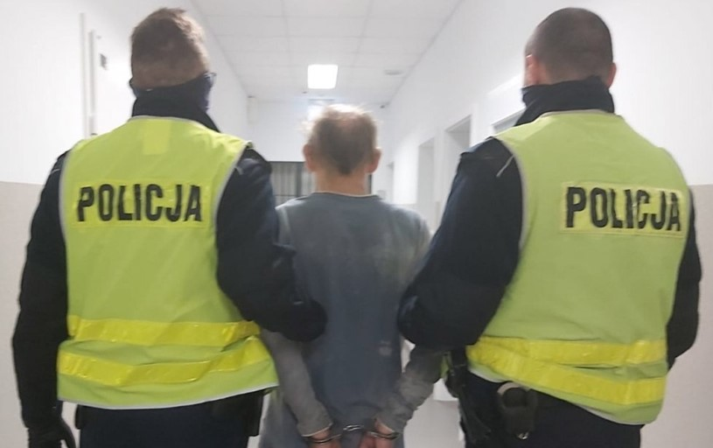
Ilość osób zatrzymanych w PDOZ
Notes:
Zrobione

Slide 23
Ilość zaistniałych wypadków i kolizji drogowych
+ 41
- 27
Notes:
Zrobione

Slide 24
Liczba ofiar śmiertelnych i rannych w wypadkach drogowych
Notes:
Zrobione

Slide 25
Stan Bezpieczeństwa na drogach powiatu gołdapskiego w 2021 roku
Notes:
Zrobione

Slide 26
Liczba nałożonych mandatów karnych w RD
+722
Notes:
Zrobione

Slide 27
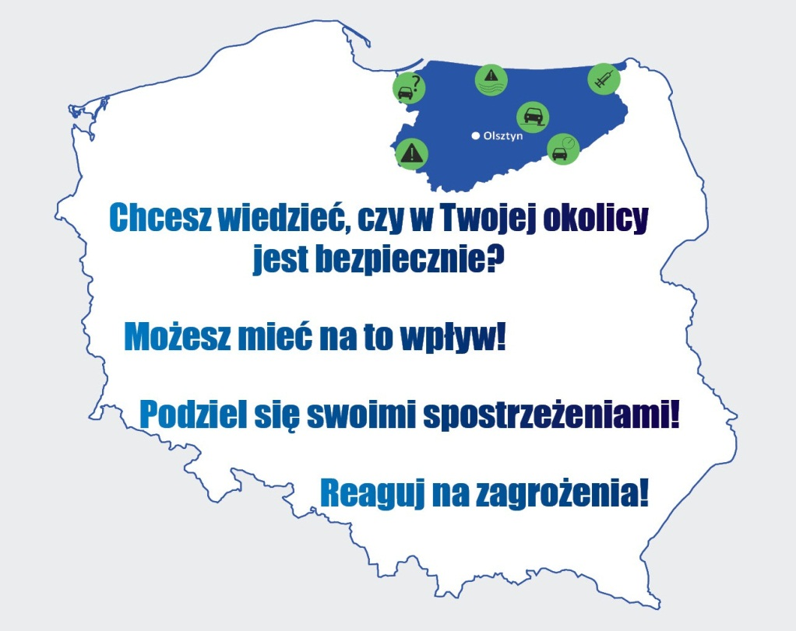
Stan na dzień 31 grudnia 2018r.
Notes:
Zrobione

Slide 28
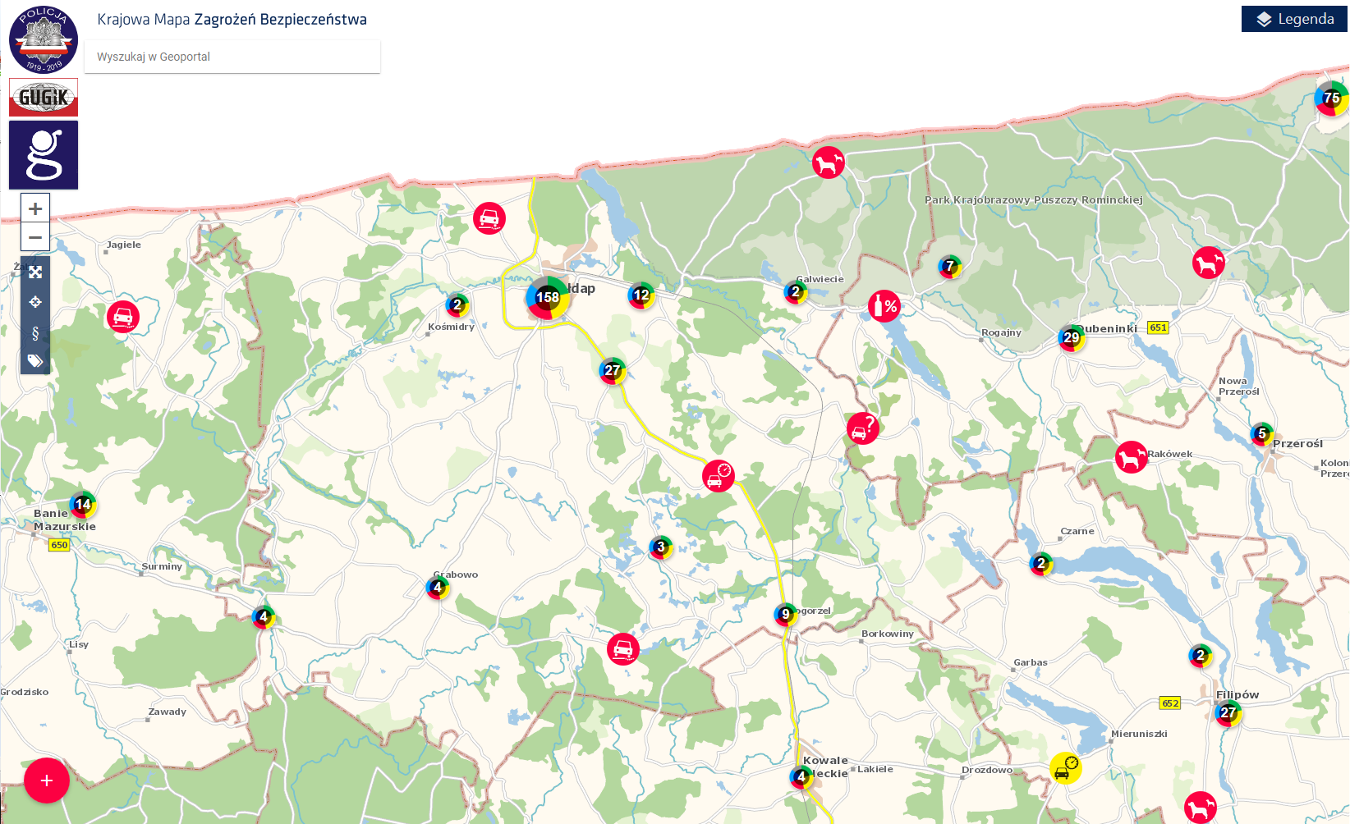
Krajowa Mapa Zagrożeń Bezpieczeństwa
Ogółem zgłoszeń | Potwierdzonych
277 (-105) | 59,5% (+7,5%)
Stan na dzień 31 grudnia 2021 r.
Notes:
Zrobione

Slide 29
Krajowa Mapa Zagrożeń Bezpieczeństwa
WYBRANE KATEGORIE ZAGROŻEŃ
Przekraczanie dozwolonej prędkości | 134
Spożywanie alkoholu w miejscach niedozwolonych | 23
Nieprawidłowe parkowanie | 34
Grupowanie się małoletnich zagrożonych demoralizacją | 26
Dzikie wysypiska śmieci | 5
Akty wandalizmu | 7
Niewłaściwa infrastruktura drogowa | 10
Znęcanie się nad zwierzętami | 5
Wałęsające się bezpańskie psy | 16
Notes:
Zrobione

Slide 30
DZIAŁANIA
PROFILAKTYCZNE
Notes:
Zrobione

Slide 31
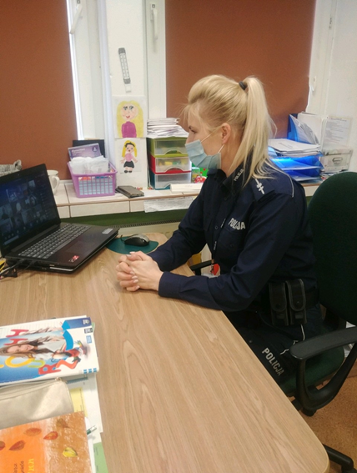
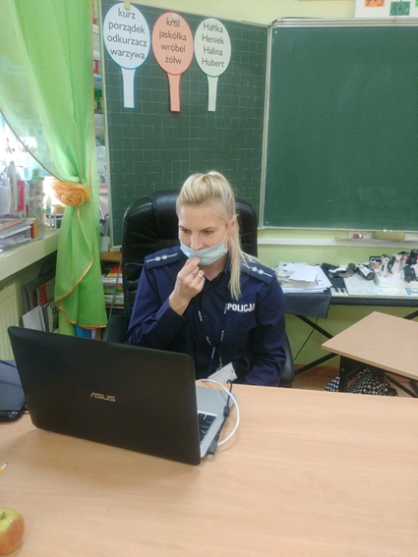
e-lekcje o bezpieczeństwie – spotkania online z dzielnicową
Profilaktyka i edukacja to jedno z podstawowych zadań, które wykonują gołdapscy policjanci aby zapewnić bezpieczeństwo dzieciom i młodzieży. Z uwagi na panująca w kraju sytuacje epidemiologiczną zajęcia szkolne zostały przeniesione w system nauki zdalnej - przez Internet, dlatego też funkcjonariusze gołdapskiej komendy, wychodząc naprzeciw obecnej sytuacji rozpoczęli prowadzenie zajęć online.
Notes:
07.02.2022
31
07.02.2022
31
Zrobione

Slide 32
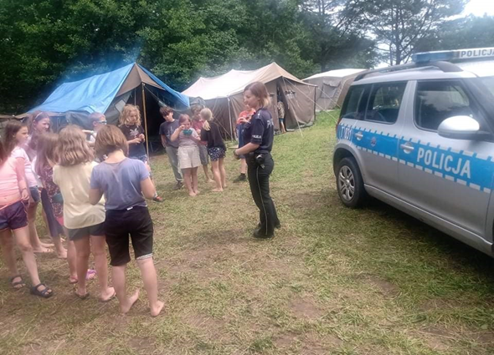
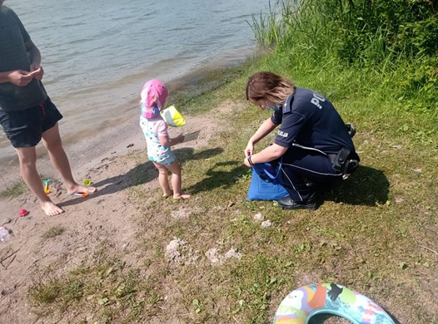
Bezpieczne wakacje – policjanci przypominali o bezpieczeństwie nad wodą
Mając na celu poprawę bezpieczeństwa mieszkańców i turystów wypoczywających nad wodami w powiecie gołdapskim miejscowi policjanci nad jeziorami w Gołdapi, w m. Pluszkiejmy i Kiepojcie przypomnieli o zasadach bezpieczeństwa nad wodą oraz rozdawali ulotki i gadżety promujące ten rodzaj wypoczynku.
Notes:
07.02.2022
32
07.02.2022
32
Zrobione

Slide 33
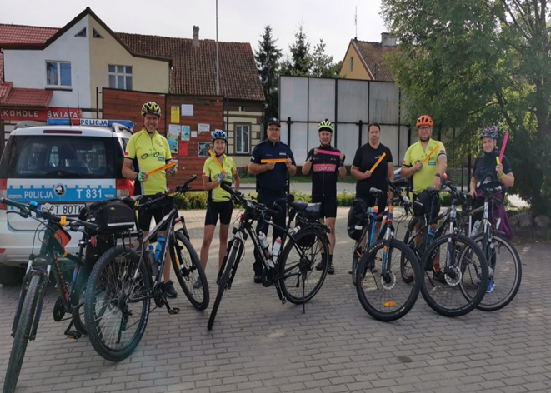
Wakacje na rowerze - policjanci dbają o bezpieczeństwo cyklistów
Z grupą cyklistów „Rowerowa Gołdap” z terenu Gołdapi, która zorganizowała wycieczkę po terenie gmin Banie Mazurskie i Budry spotkał się gołdapski policjant. Oprócz pogadanki o bezpieczeństwie funkcjonariusz uczestnikom wyprawy wręczył opaski odblaskowe i odblaskowe naklejki na rowery. Cykliści zatem świecili na drodze przykładem.
Notes:
07.02.2022
33
07.02.2022
33
Zrobione

Slide 34
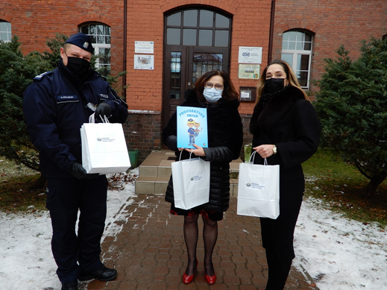
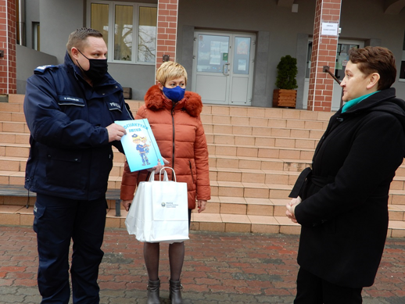
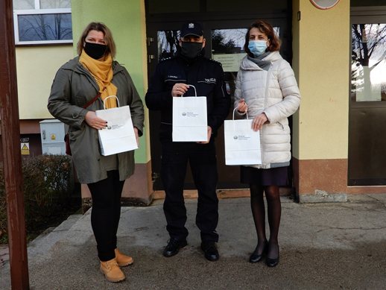
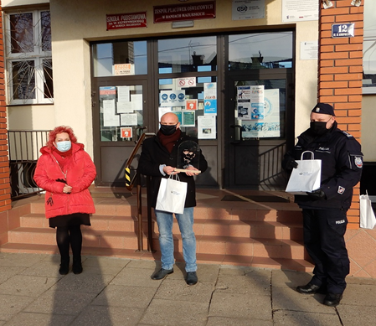
Profilaktyka SMYKA
Projekt „Profilaktyka smyka” realizowano we wszystkich Szkołach Podstawowych oraz grupach zerowych Oddziałów Przedszkolnych na terenie powiatu gołdapskiego. Skierowany był do uczniów klas 0-III i poruszał problemy szeroko pojętej tematyki bezpieczeństwa w najbliższym otoczeniu dziecka. Zakupiono materiały profilaktyczne (71 pakietów) do prowadzenia spotkań z wspomnianą grupą dzieci.
Notes:
07.02.2022
34
07.02.2022
34
Zrobione

Slide 35
Fundusz Wsparcia Policji
Gmina Gołdap:
23.202 zł - Gminna Komisja Rozwiązywania Problemów Alkoholowych z przeznaczeniem na zakwaterowanie i wyżywienie policjantów z OPP KWP w Olsztynie 12.000 zł - dofinansowanie do bieżących wydatków jednostki
8.000 zł – na wypłatę nagród policjantom służb zewnętrznym
Gmina Banie Mazurskie:
5.000 zł - dofinansowanie do bieżących wydatków jednostki
Gmina Dubeninki: 5.000 zł - dofinansowanie do bieżących wydatków jednostki

Slide 36
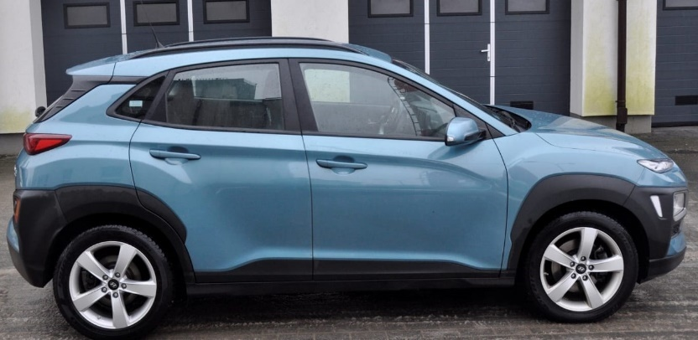
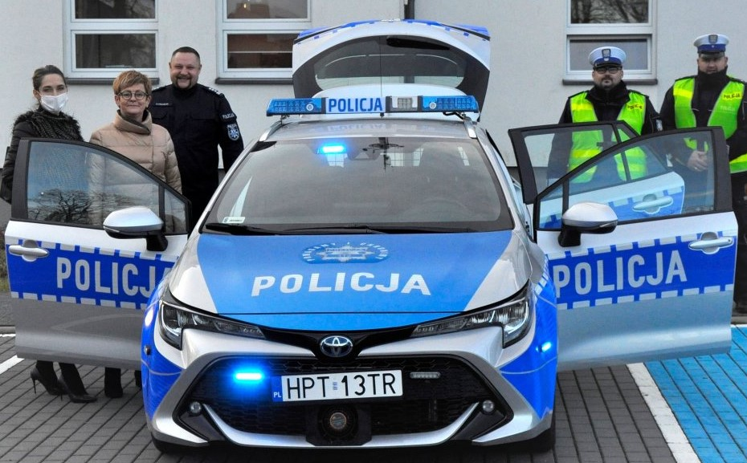
Sponsoring
Gmina Gołdap:
25.000 zł
Starostwo Powiatowe w Gołdapi
25.000 zł
Gmina Banie Mazurskie:
5.000 zł

Slide 37
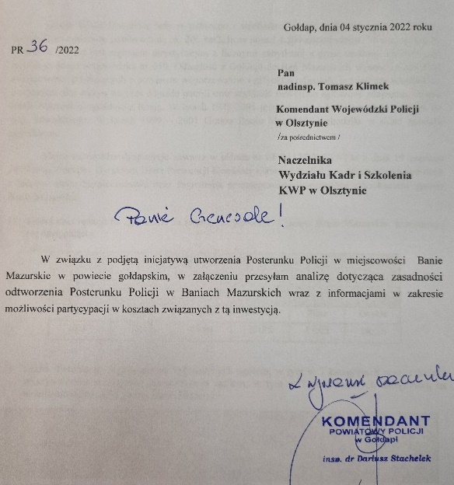
Priorytety pracy na rok 2022
Intensyfikacja działań w zakresie zwalczania przestępczości pospolitej, narkotykowej, gospodarczej i cyberprzestępczości.
Zwiększenie skuteczności ujawniania i zabezpieczania mienia pochodzącego z przestępstw.
Utrzymanie wysokiej skuteczności poszukiwania osób, w szczególności osób zaginionych.
Podejmowanie skutecznych działań w zakresie przeciwdziałania przemocy domowej.
Utrzymanie wysokiego poziomu bezpieczeństwa w ruchu drogowym.
Współpraca z samorządem Gminy Banie Mazurskie w celu zrealizowania odtworzenia Posterunku Policji.
Notes:
Uzupełnić

Slide 38
DZIĘKUJĘ ZA UWAGĘ

